Slide 1
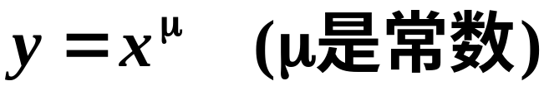







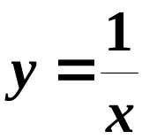
初等函数
一、基本初等函数
1.幂函数

Slide 2
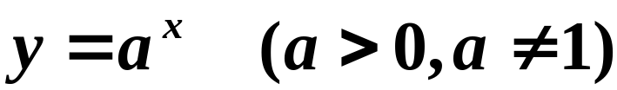
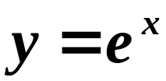
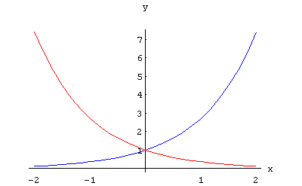
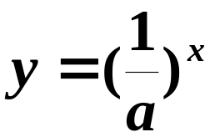



2.指数函数

Slide 3


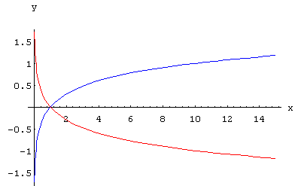


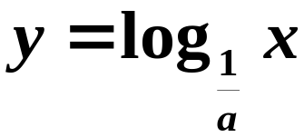
3.对数函数

Slide 4

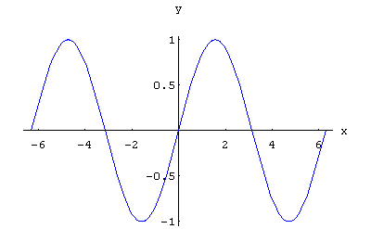


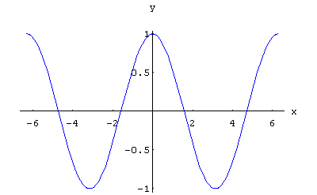

4.三角函数
正弦函数
余弦函数

Slide 5

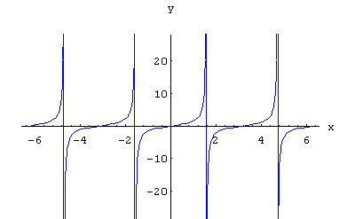


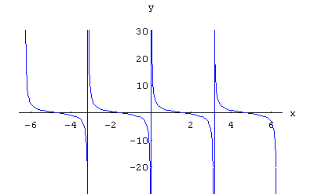

正切函数
余切函数

Slide 6

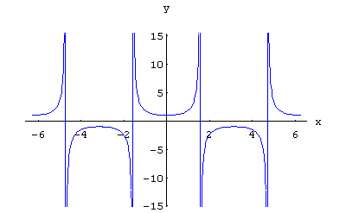


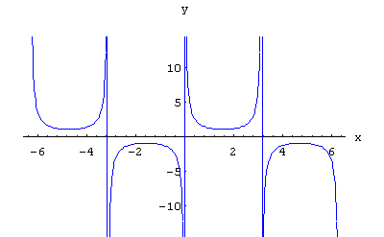

正割函数
余割函数

Slide 7

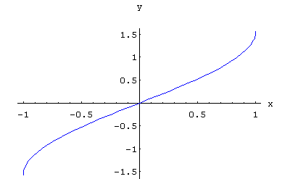


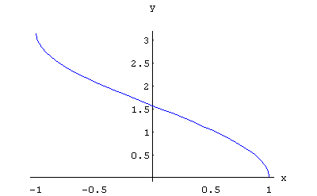

5.反三角函数

Slide 8

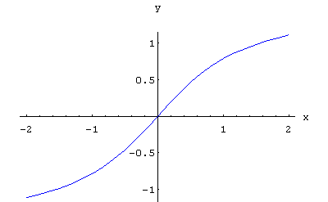



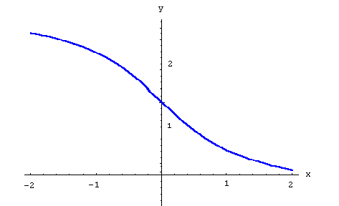

幂函数,指数函数,对数函数,三角函数和反三角函数统称为基本初等函数.

Slide 9




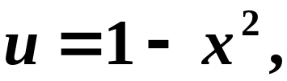
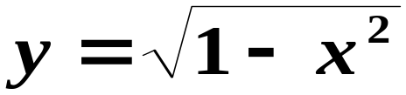
二、复合函数 初等函数
1.复合函数
在实际问题中，有很多比较复杂的函数是由几个
比较 简单的函数“叠置”而成的，如在简谐振动中位移y与时间 t 的函数关系
就是由三角函数
和线性函数
“叠置”而成的，

Slide 10
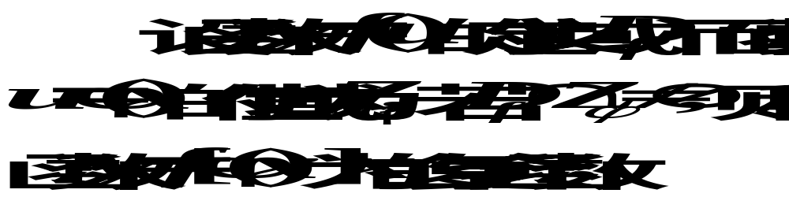








定义:
注意:
1.不是任何两个函数都可以复合成一个复合函数的;
——复合条件

Slide 11


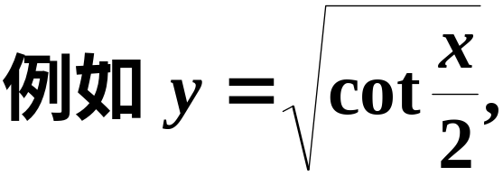
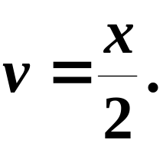


复合函数的定义域
复合条件在实际应用时常取形式
内层函数的值域落在外层函数的定义域之内
2.复合函数可以由两个以上的函数经过复合构成.

Slide 12
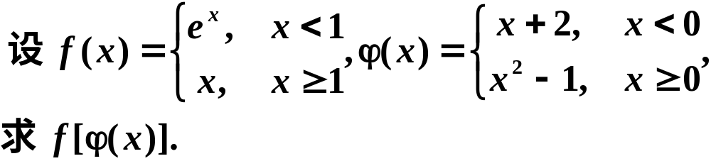
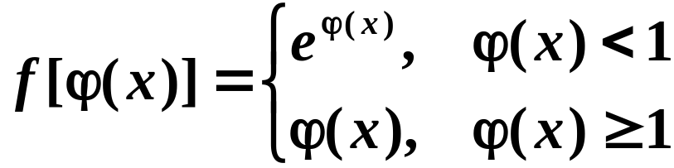




2.初等函数
由常数和基本初等函数经过有限次四则运算和有限次的函数复合步骤所构成并可用一个式子表示的函数,称为初等函数.
例1
解

Slide 13








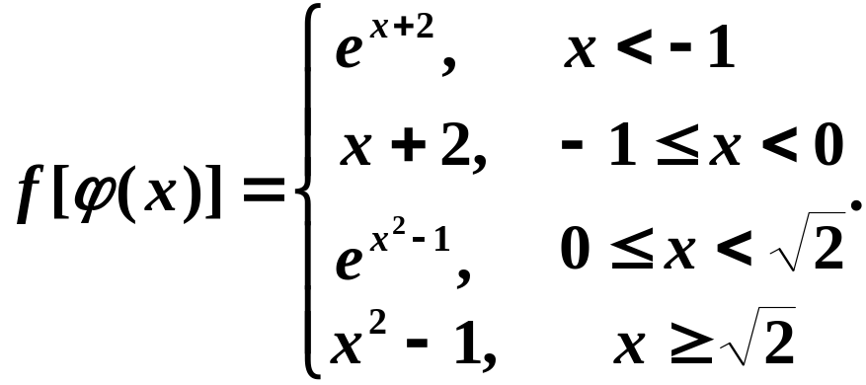
综上所述

Slide 14
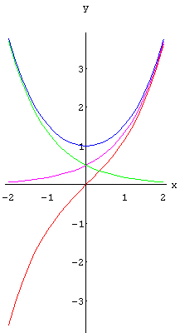
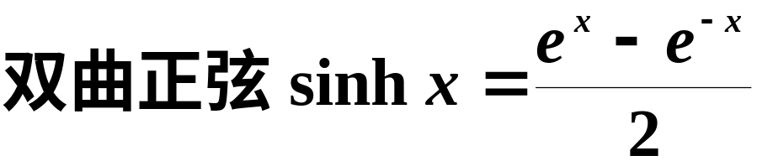

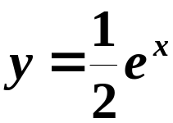

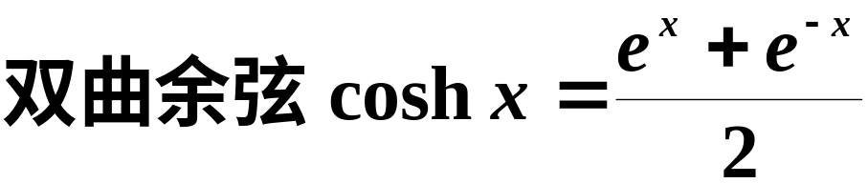
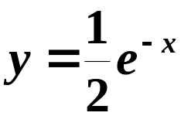

三、双曲函数与反双曲函数
1.双曲函数
奇函数.
偶函数.

Slide 15
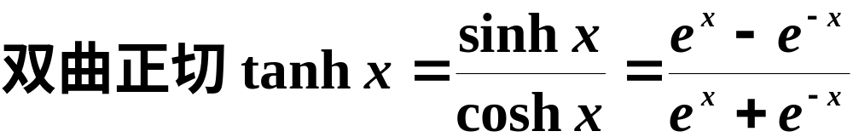

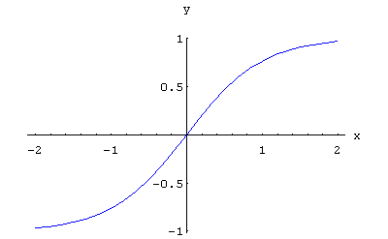
奇函数,
有界函数,

Slide 16


双曲函数常用公式

Slide 17


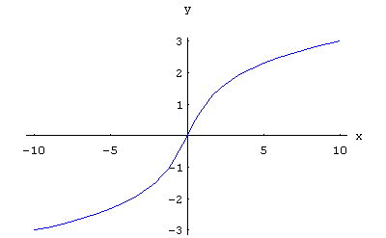

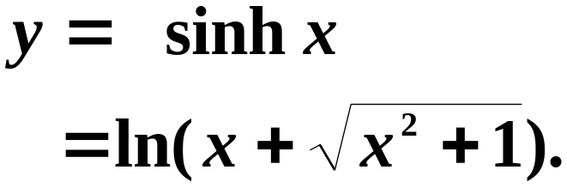


2.反双曲函数
奇函数,

Slide 18


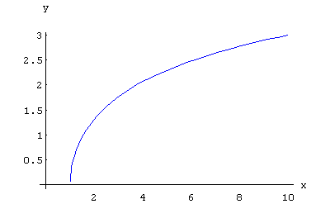



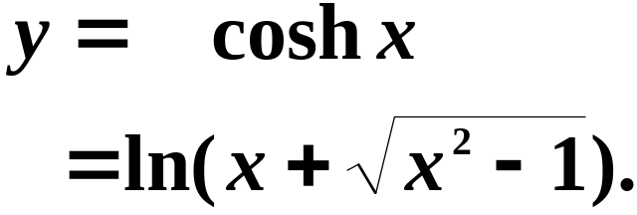



Slide 19


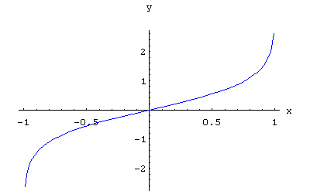

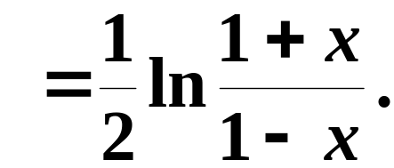


奇函数,

Slide 20
四、小结
函数的分类:
有理函数
有理整函数(多项式函数)
代数函数
有理分函数(分式函数)
初等函数
无理函数
函数
超越函数
非初等函数(分段函数,有无穷多项等函数)

Slide 21
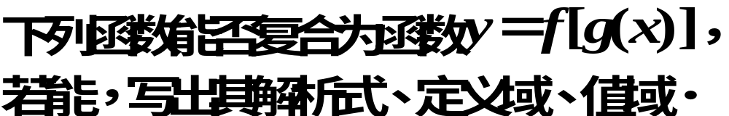

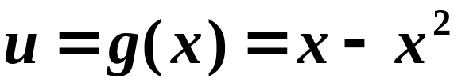


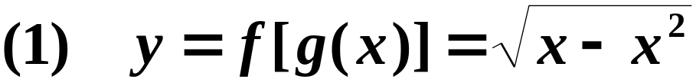
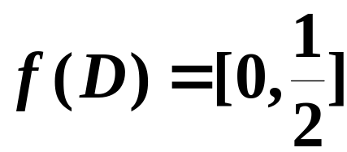




思考题
思考题解答
不能．

Slide 22
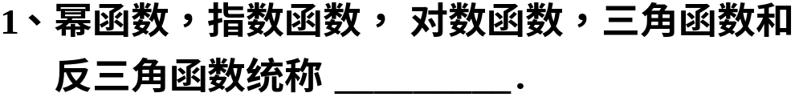
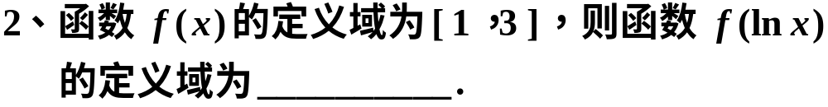
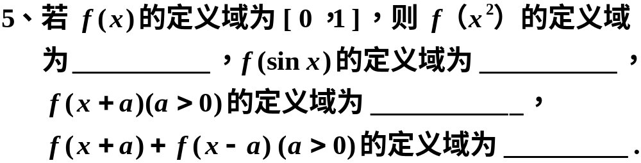
练 习 题
一、填空题:

Slide 23
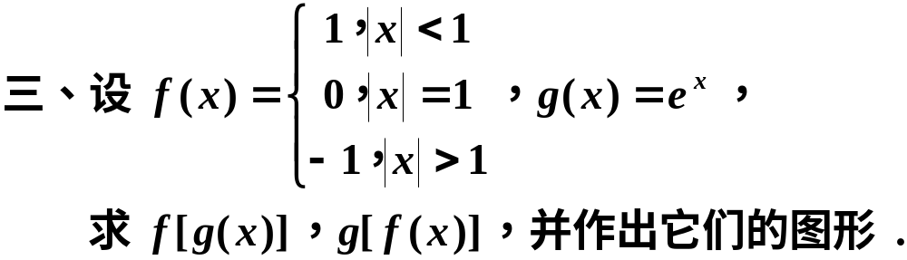
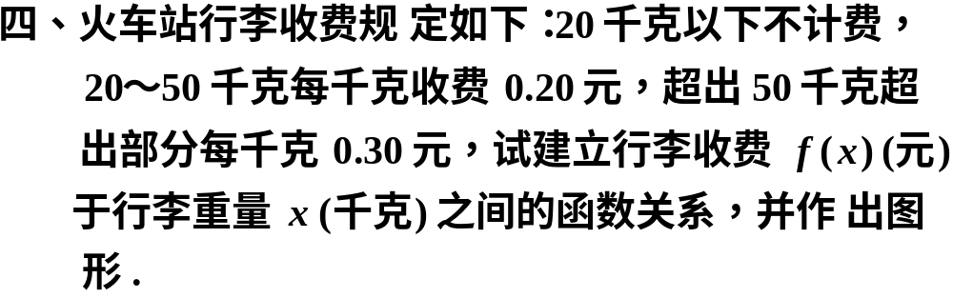

Slide 24
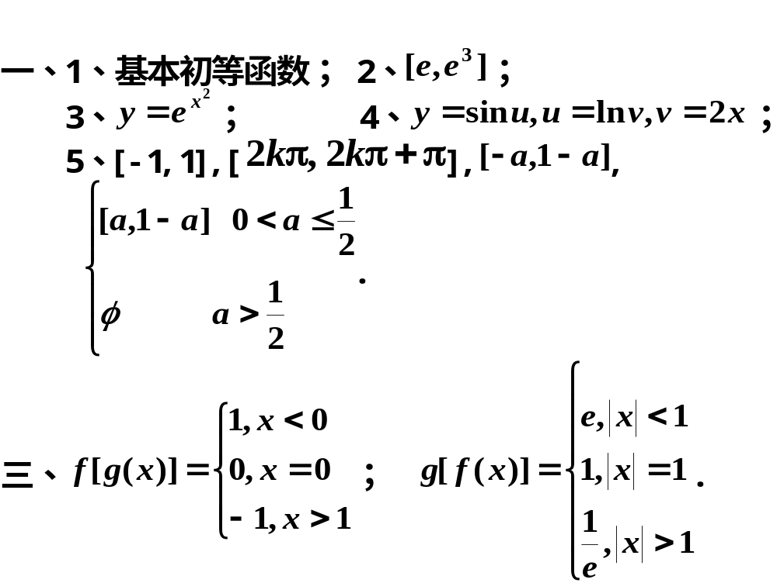
练习题答案

Slide 25
